Slide 1
AED / AED 1
Vetores/Arrays
Marta Martinho 2022

Slide 2
Organização da apresentação
Definição de vetor/array;
Declaração e índice de arrays unidimensionais;
Ordenação de arrays;
Pesquisa em arrays;
Arrays de caracteres - String;
Arrays bidimensionais (matrizes).
Marta Martinho 2020

Slide 3
Definição
São estruturas de dados;
Resolve o problema de várias variáveis do mesmo tipo;
Guardam elementos com o mesmo tipo de dados;
Têm tamanho fixo;
Espaço reservado na memória é sequencial;
Um array consiste numa sequência de bytes contígua na memória;
Cada elemento pode ser acedido pelo seu índice.
Um array não é mais que um apontador, que aponta para o primeiro byte da sequência na memória.
Marta Martinho 2020

Slide 4
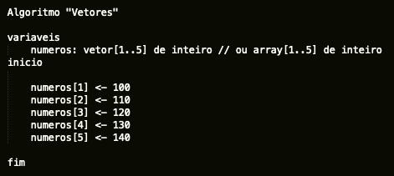
Declaração e atribuição de valores
Marta Martinho 2020

Slide 5
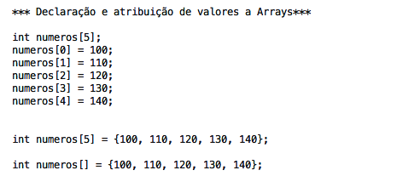
Declaração e atribuição de valores
Marta Martinho 2020

Slide 6
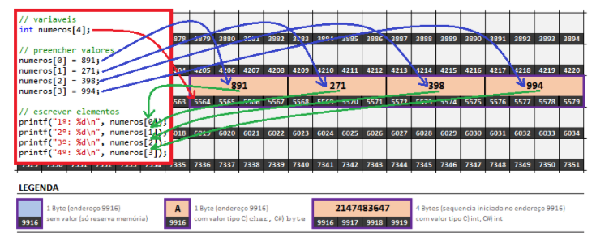
Marta Martinho 2020

Slide 7
Exercício exemplo
Crie uma aplicação que guarde 10 números inteiros, com início em 100 e os restantes incrementados em 10. Depois de recolhidos os números, aceda a esses números e imprima-os no ecrã.
Marta Martinho 2020

Slide 8
Exercício exemplo
Com base no exercício anterior crie uma sub-rotina que recolha 10 números com inicio em 100 e os restantes incrementados em 10 relativamente ao anterior. De seguida implemente uma outra sub-rotina que imprima os números recolhidos no ecrã.
Marta Martinho 2020

Slide 9
Exercício exemplo
Desenvolva um programa capaz de gerar e armazenar 10 números inteiros aleatórios entre 0 e 100. Depois de recolhidos os números gerados devem ser apresentados ao utilizador. Recorra à implementação de sub-rotinas para desenvolvimento do programa.
Marta Martinho 2020

Slide 10
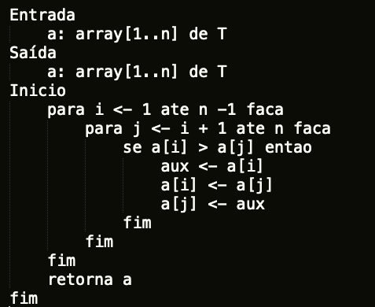




Ordenação
Marta Martinho 2020

Slide 11
Exercício exemplo
Evolua o programa criado anteriormente, de forma a que os números gerados sejam apresentados ao utilizador ordenados por ordem crescente.
Marta Martinho 2020

Slide 12
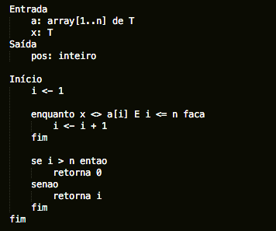
Pesquisa
Marta Martinho 2020

Slide 13
Exercício exemplo
Evolua ainda o programa, de modo a ser possível informar o utilizador se um determinado número por si inserido, existe no conjunto criado, e se sim, que o informe acerca do índice do array onde está armazenado.
Marta Martinho 2020

Slide 14
Array de caracteres - String
Uma string é um array de caracteres cujo último elemento é o caracter convencionado como terminador ‘\0’, que indica o fim da string;
Para definir uma string como vazia, basta colocar o caracter terminador no primeiro elemento do array (exemplo: texto2[0] = ‘\0’).
Marta Martinho 2020

Slide 15
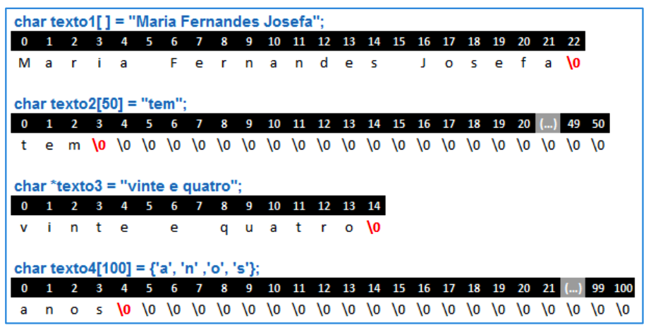
Array de caracteres - String
Marta Martinho 2020

Slide 16
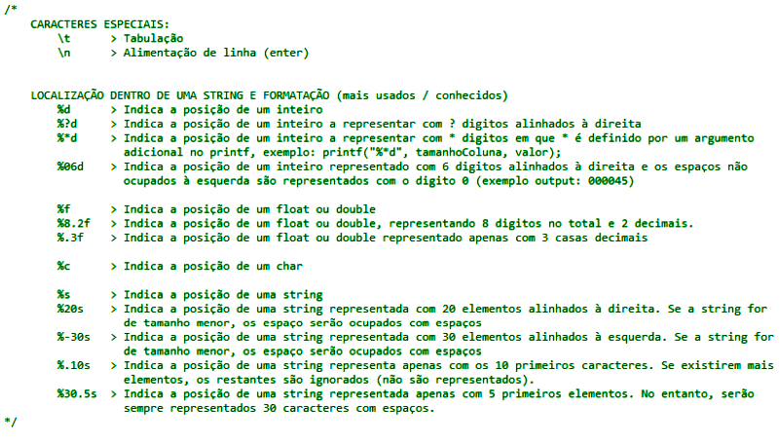
Array de caracteres - String
Marta Martinho 2020

Slide 17
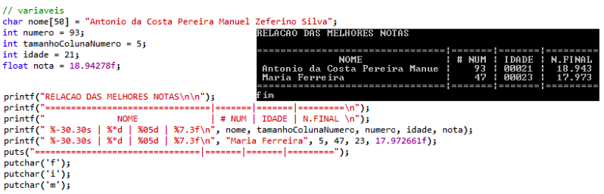
Array de caracteres - String
Marta Martinho 2020

Slide 18
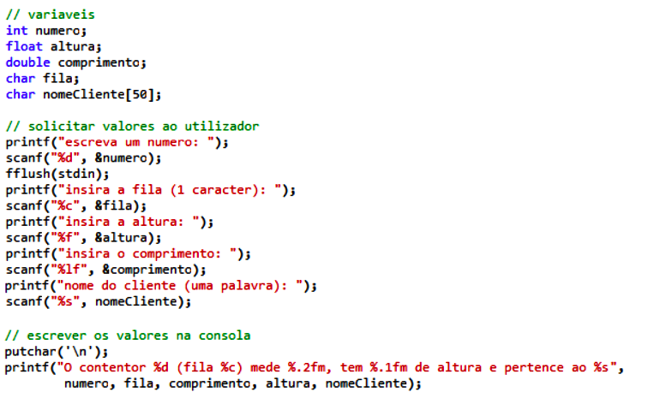
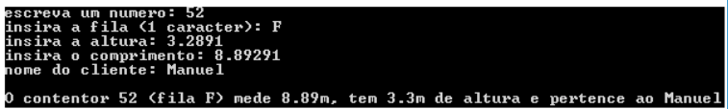
Array de caracteres - String
Marta Martinho 2020

Slide 19
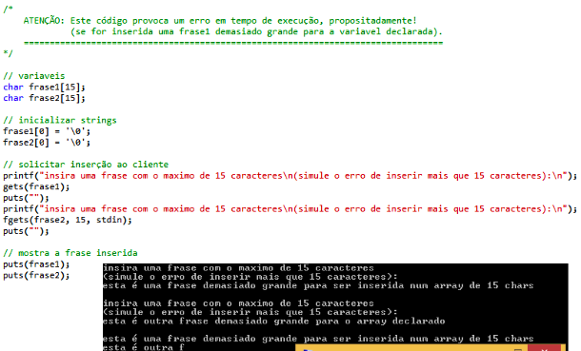
Array de caracteres - String
Marta Martinho 2020

Slide 20
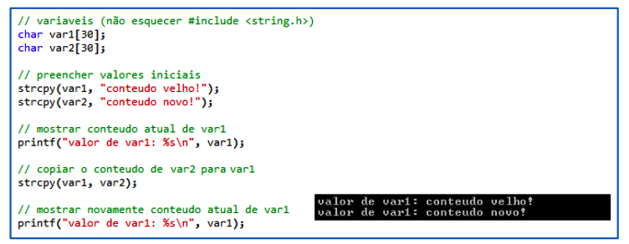
Array de caracteres - String
Marta Martinho 2020

Slide 21
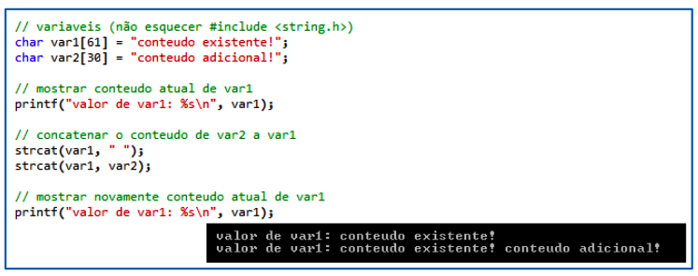
Array de caracteres - String
Marta Martinho 2020

Slide 22
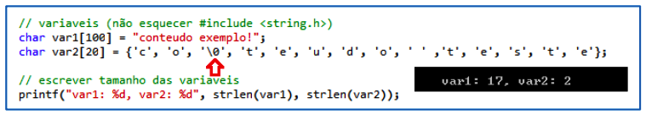
Array de caracteres - String
Marta Martinho 2020

Slide 23
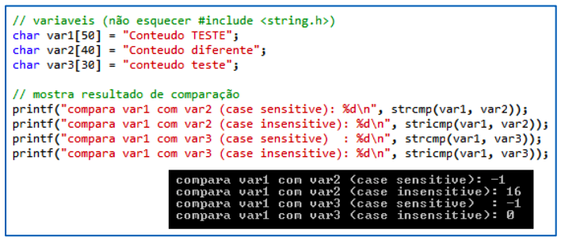
Array de caracteres - String
Marta Martinho 2020

Slide 24
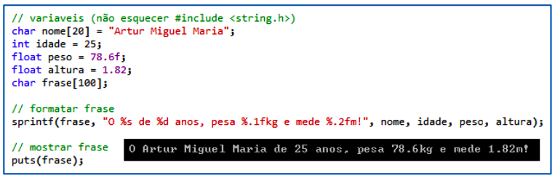
Array de caracteres - String
Marta Martinho 2020

Slide 25
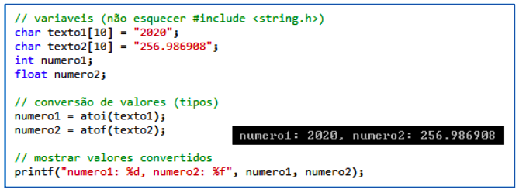
Array de caracteres - String
Marta Martinho 2020

Slide 26
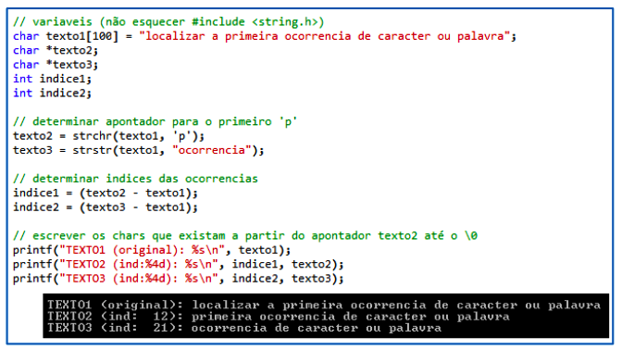
Array de caracteres - String
Marta Martinho 2020

Slide 27
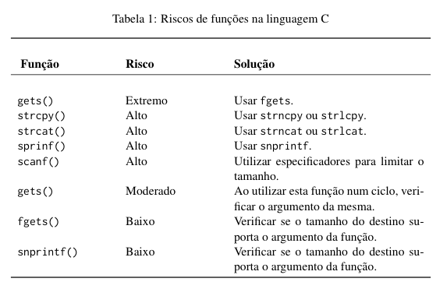
Array de caracteres - String
Marta Martinho 2020

Slide 28
Vetores/Arrays bidimensionais
São estruturas de dados;
São arrays bidimensionais;
Têm tamanho fixo;
Guardam elementos com o mesmo tipo de dados;
Marta Martinho 2020

Slide 29
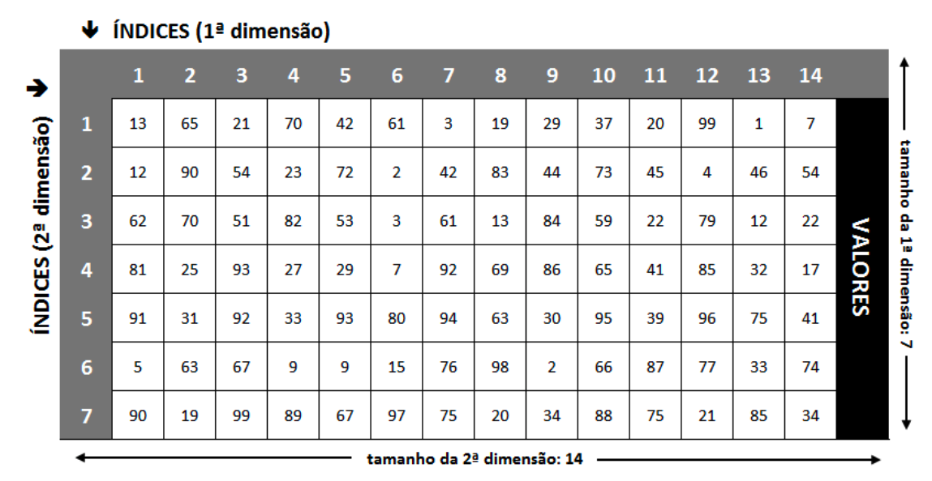
Vetores/Arrays bidimensionais
Marta Martinho 2020

Slide 30
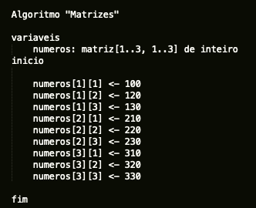
Declaração e atribuição de valores
Marta Martinho 2020

Slide 31
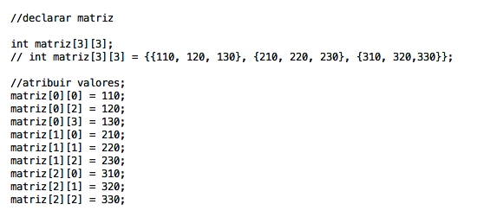
Declaração e atribuição de valores
Marta Martinho 2020

Slide 32
Exercício exemplo
Preencher uma matriz com a tabuada de 1 a 10.
Marta Martinho 2020

Slide 33
Exercício exemplo
Crie uma aplicação que guarde o nome e as notas das disciplinas de português e matemática de uma turma de 10 alunos e que após a introdução das notas, mostre no ecrã a pauta(nome, nota português e nota matemática) e a média da turma a cada disciplina.
Marta Martinho 2020

Slide 34
AED / AED 1
Vetores/Arrays
Marta Martinho 2022

